Slide 1
第九讲 ODE初值问题数值方法
“弱肉强食”模型
初值问题的模型
Euler法
改进的Euler法
四阶R-K方法
中国矿业大学 数学学院

Slide 2
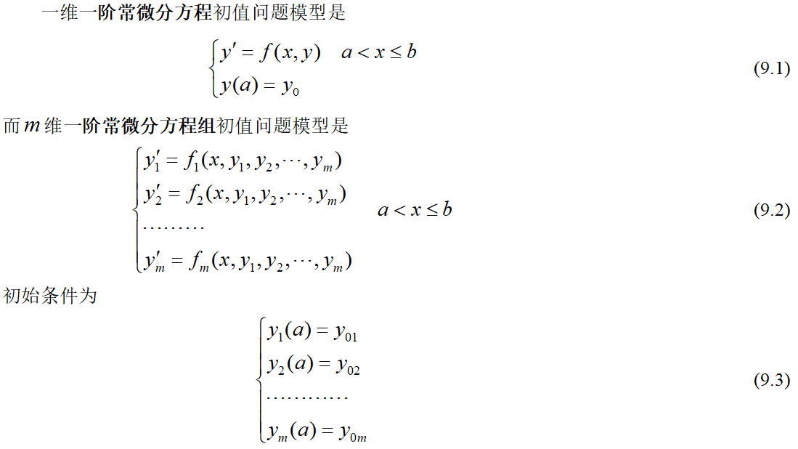
一、初值问题的模型

Slide 3
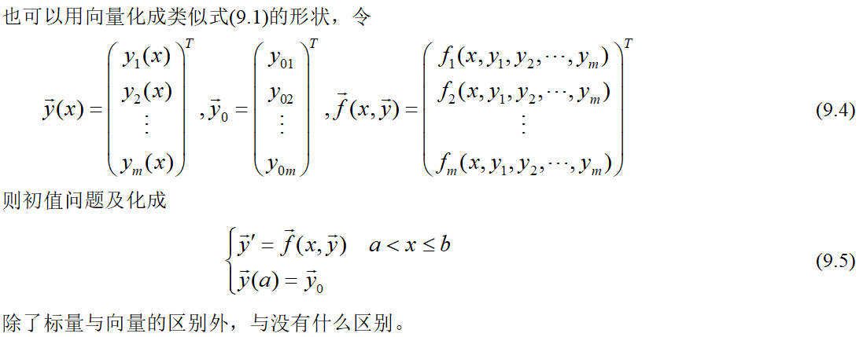
一、初值问题的模型

Slide 4
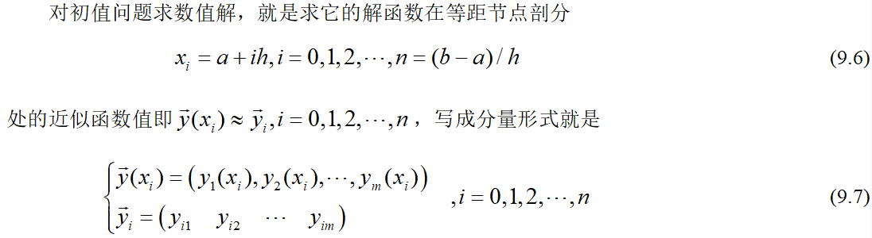
一、初值问题的模型

Slide 5
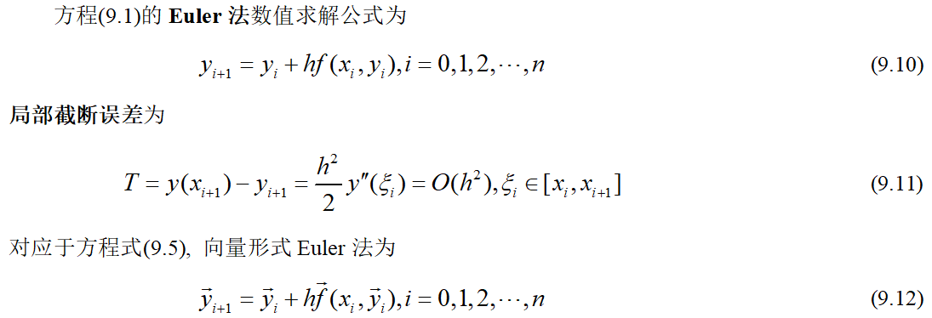
二、Euler法
MATLAB Code: Page_176 codeivp_euler_ruler.m

Slide 6
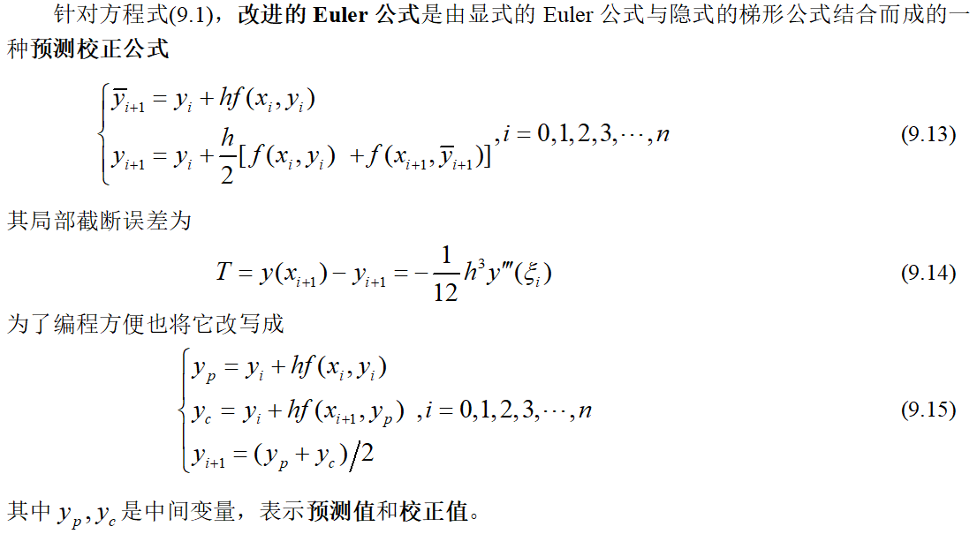
三、改进的Euler法

Slide 7
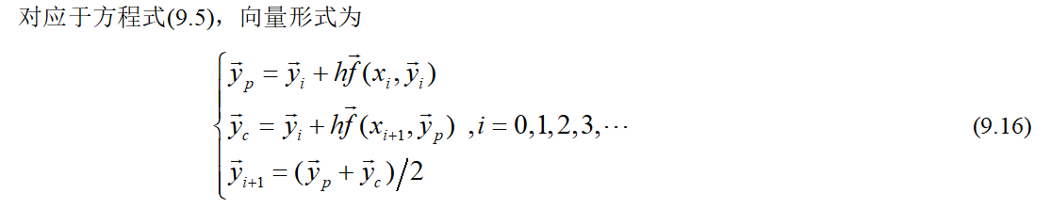
三、改进的Euler法
MATLAB Code: Page_177 codeivp_modified_euler_rule.m

Slide 8
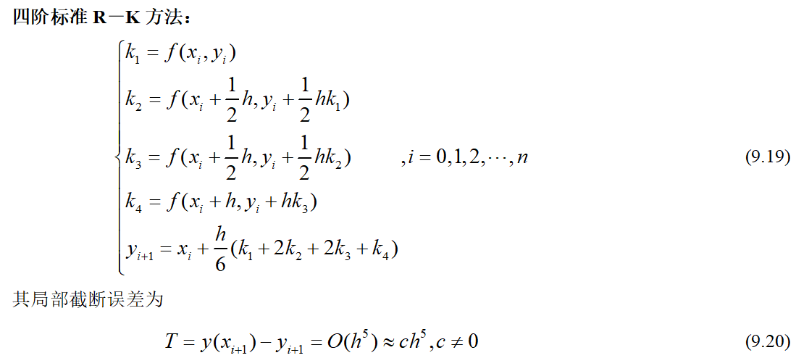
四、四阶R-K方法

Slide 9
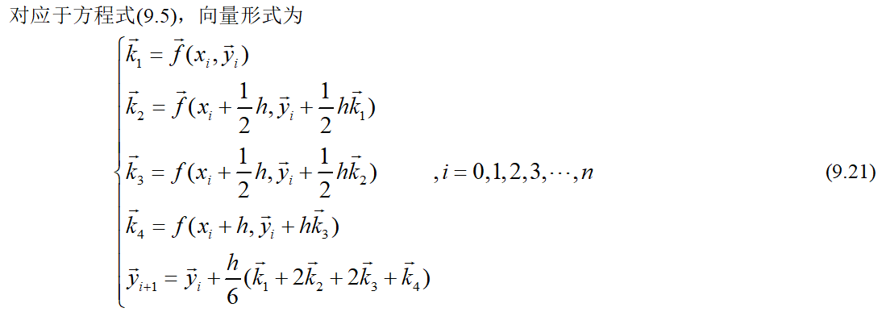
四、四阶R-K方法
MATLAB Code: Page_179 codeivp_rk4_rule.m

Slide 10
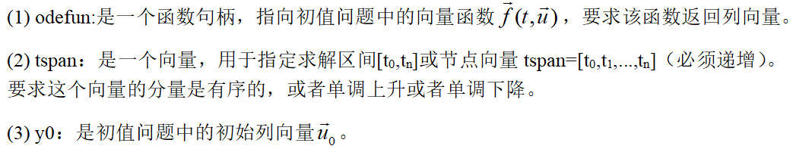
五、ODE解法器
ODE解法器：Page_193 表9.1
用法：[t,y]= solver(odefun,tspan,y0)

Slide 11
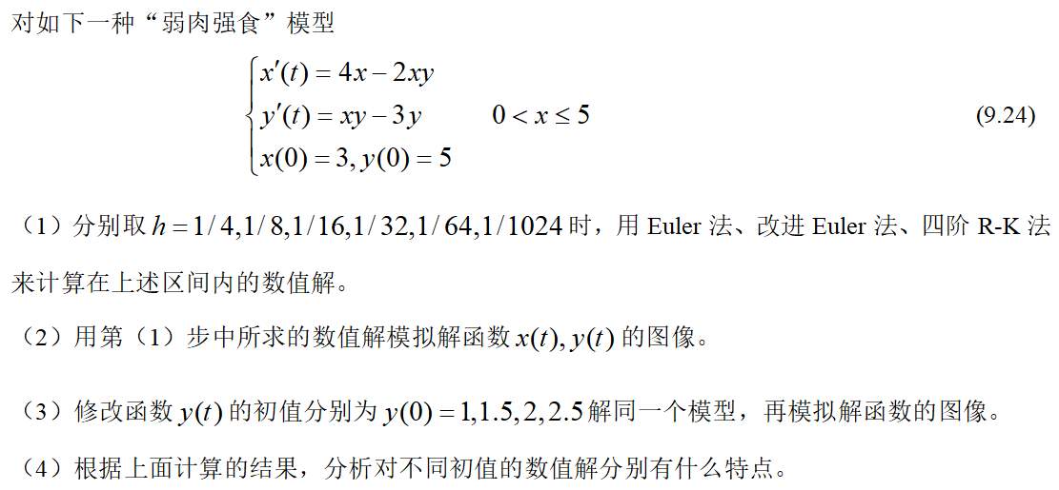
课堂练习：P180练习9.5
------首先改写成向量形式。
------可以参考P185例题9.1代码，编写主程序，调用模块。
------可以参考P185例题9.1代码，其中有绘制数值解图形代码。
------（3）可以对y(0)=1和2.5。

